Slide 1
Η ΕΞΕΛΙΞΗ ΤΟΥ ΗΛΕΚΤΡΙΚΟΥ ΛΑΜΠΤΗΡΑ

Slide 2
Η ΙΣΤΟΡΙΚΗ ΑΝΑΔΡΟΜΗ
Τον 18^{ο} αιώνα εφευρέθηκε η λάμπα λαδιού όπου δούλευε με λάδι.
Το 1792 εφευρέθηκε ο λαμπτήρας αερίου από τον Γουίλιαμ Μέρντοχ.
Το 1801 εφευρέθηκε ο πρώτος ηλεκτρικός λαμπτήρας τόξου άνθρακα από τον Άγγλο χημικό Χάμφρεϊ Ντέιβι.
Ο πρώτος σύγχρονος ηλεκτρικός λαμπτήρας που εφευρέθηκε ήταν του Τόμας Έντισον το 1874.

Slide 3
ΤΙ ΕΙΝΑΙ Ο ΛΑΜΠΤΗΡΑΣ
Ο ηλεκτρικός λαμπτήρας είναι τεχνητή πηγή φωτός τροφοδοτούμενη από ηλεκτρική ενέργεια. Οι ηλεκτρικές λάμπες διακρίνονται, με κριτήριο τον τρόπο λειτουργίας τους σε λάμπες πυράκτωσης, λάμπες τόξου και LED.

Slide 4
ΛΑΜΠΑ ΛΑΔΙΟΥ

Slide 5
ΛΑΜΠΕΣ ΠΥΡΑΚΤΩΣΗΣ
Οι λάμπες πυράκτωσης περιλαμβάνουν ένα λεπτό μεταλλικό νήμα, από βαρύ, δύστηκτο μέταλλο τυλιγμένο σε σπείρες. Αυτό φέρεται από τις άκρες του συγκολλημένο σε δύο παχύτερα σύρματα από όπου εφαρμόζεται η ηλεκτρική τάση η οποία θέτει τα ηλεκτρικά φορτία σε κίνηση και η οποία εξαναγκάζει το νήμα να φωτοβολεί από τη θέρμανσή του στους 2600°C.

Slide 6
Η ΛΑΜΠΑ ΠΥΡΑΚΤΩΣΗΣ

Slide 7
ΛΑΜΠΕΣ ΦΘΟΡΙΣΜΟΥ
Οι λάμπες φθορισμού, ή αλλιώς τόξου ή νέον, είναι ειδικές λάμπες που περιέχουν ατμούς μετάλλων. Τα ηλεκτρόδια στα άκρα του εργάζονται σαν νήματα πυράκτωσης. Η θέρμανση αρχικά πραγματοποιείται με ιδιαίτερο κύκλωμα που σταματάει αυτόματα μόλις αρχίσει η ακτινοβολία του λαμπτήρα. Η θέρμανση διατηρείται από το ρεύμα του τόξου που ξεκινάει υπό μορφή αίγλης και η οποία σχηματίζεται εξαιτίας του αερίου που βρίσκεται στον σωλήνα.

Slide 8
Η ΛΑΜΠΑ ΦΘΟΡΙΣΜΟΥ

Slide 9
ΛΑΜΠΕΣ LED
Οι λάμπες LED εκπέμπουν φως όταν τους παρέχεται μία ηλεκτρική τάση κατά τη φορά ορθής πόλωσης. Το χρώμα του φωτός που εκπέμπεται εξαρτάται από τη χημική σύσταση του ημιαγώγιμου υλικού που χρησιμοποιείται. Συνήθως χρησιμοποιούνται κυκλώματα για την τροφοδοσία των LED ώστε το ρεύμα που έρχεται από αυτά να είναι διακοπτόμενο. Άρα και να μικραίνει η κατανάλωση ενέργειας του λαμπτήρα, σε τόσο υψηλή συχνότητα, ώστε να μην γίνεται αντιληπτό από το ανθρώπινο μάτι.

Slide 10
Η ΛΑΜΠΑ LED

Slide 11
ΛΙΓΑ ΛΟΓΙΑ ΓΙΑ ΤΟΝ ΤΟΜΑΣ ΕΝΤΙΣΟΝ
Ο Τόμας Έντισον γεννήθηκε στις 11 Φεβρουαρίου του 1847 στο Μέιλαν του Οχάιο από έμπορο πατέρα. Ήταν εφευρέτης και επιχειρηματίας. Αν και αυτοδίδακτος δραστηριοποιήθηκε σε πολλούς τομείς της τεχνικής. Στα 15 του άρχισε να δουλεύει ως τηλεγραφητής στα τραίνα όπου απολύθηκε. Το 1868 υπέβαλε αίτηση για την πρώτη ευρεσιτεχνία με ένα τηλέγραφο χαρακτήρων. Ο Έντισον δημιούργησε το πρώτο εργοστάσιο παραγωγής ενέργειας. Οι γνωστότερες εφευρέσεις του είναι ο φωνογράφος, το μικρόφωνο και ο ηλεκτρικός λαμπτήρας. Αρκετές από τις κατασκευές του Έντισον ήταν είτε βελτιώσεις άλλων κατασκευών είτε πρότυπα, τα οποία τελειοποιήθηκαν στη συνέχεια από άλλους εφευρέτες. Ο Τόμας Έντισον πέθανε στις 13 Οκτωβρίου του 1931 σε ηλικία 84 ετών.

Slide 12
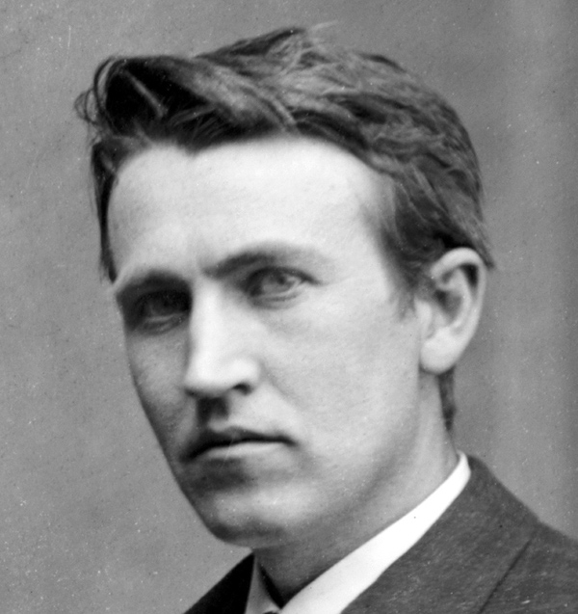
ΤΟΜΑΣ ΕΝΤΙΣΟΝ

Slide 13
ΣΑΣ ΕΥΧΑΡΙΣΤΩ ΠΟΥ ΜΕ ΠΑΡΑΚΟΛΟΥΘΗΣΑΤΕ
Από τον μαθητή Μιχάλη Κακ.
Στ` τάξη
Σχολικό έτος 2018-2019

